Slide 1
Упражнения на канате для детей старшего дошкольного возраста с задержкой психического развития

Slide 2
Упражнения на канате позволяют развивать у детей:
мелкомоторную координацию стопы;
силу мышц голеностопа;
серийную организацию движений (приставной шаг);
согласованность двигательных действий (путем сочетания приставного шага с мелкомоторными движениями, броском и ловлей шаров, мячей и пр.);
межполушарное взаимодействие (путем выполнения перекрестного шага)

Slide 3
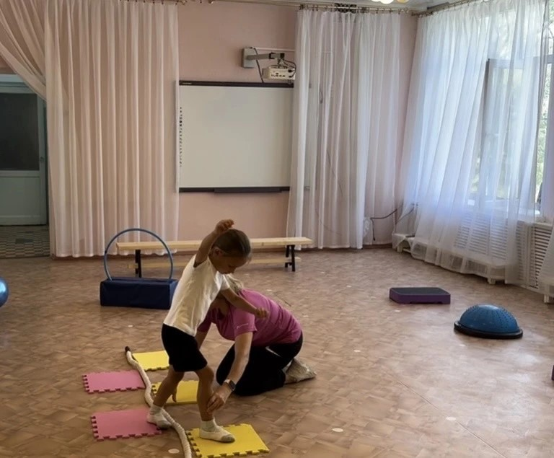
Выполнение перекрестного шага вдоль каната лицом и спиной вперед

Slide 4
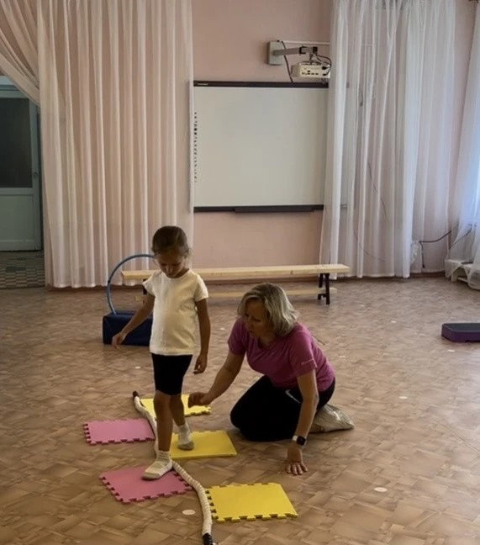
Выполнение перекрестного шага вдоль каната лицом и спиной вперед

Slide 5
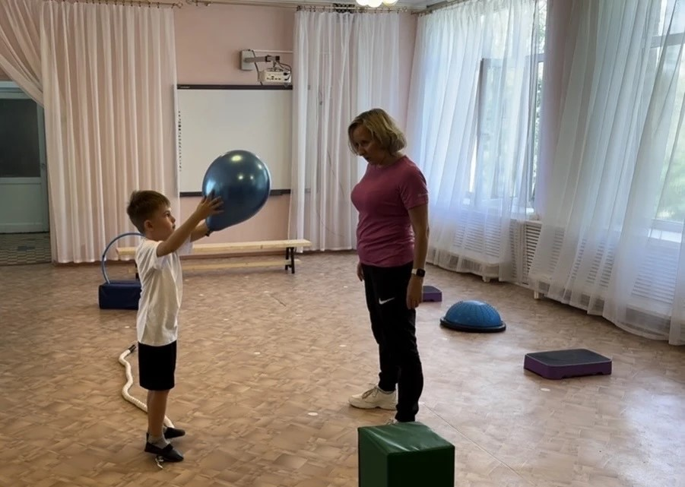
Ходьба по канату с броском и ловлей воздушного шара

Slide 6
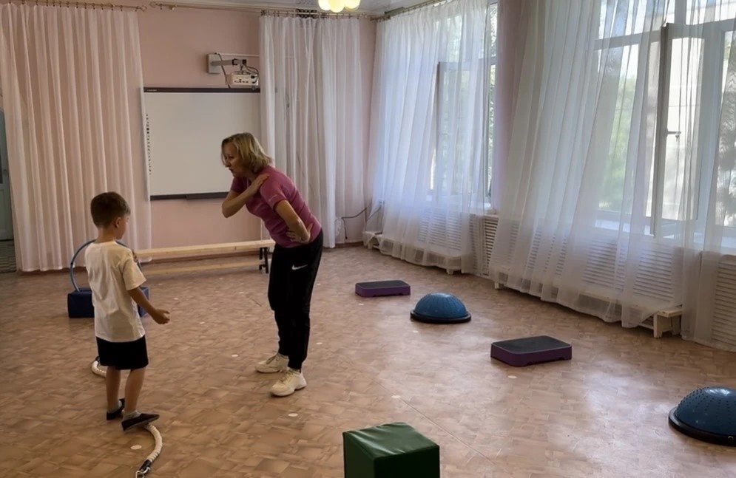
Ходьба по канату в сочетании с перекрестными движениями

Slide 7
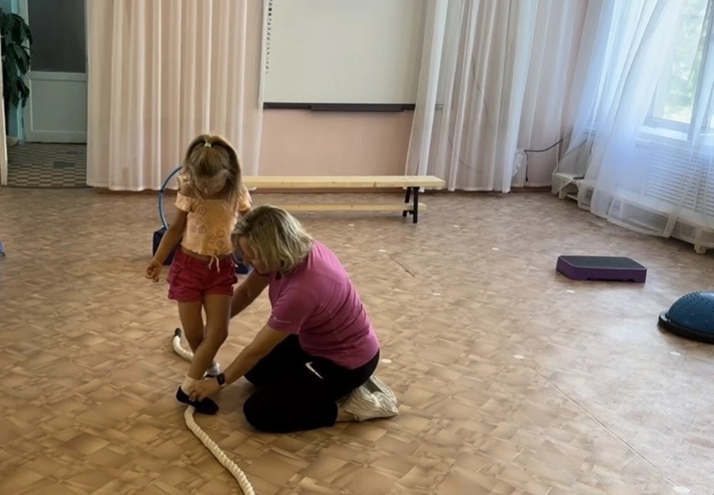
Ходьба по канату лицом вперед

Slide 8
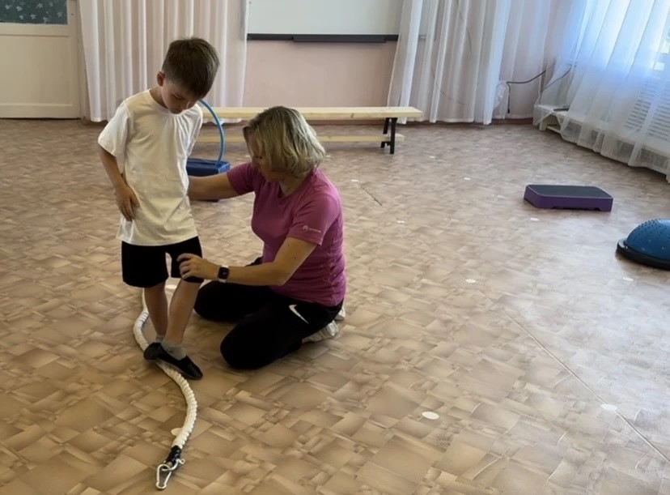
Ходьба по канату спиной вперед

Slide 9
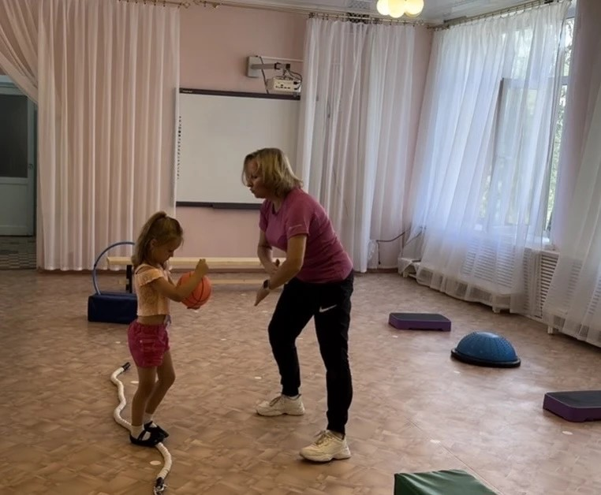
Ходьба по канату боком в сочетании с прокатом мяча руками

Slide 10
Спасибо за внимание!

